Slide 1
Ураження електричним струмом.

Slide 2
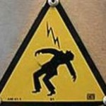
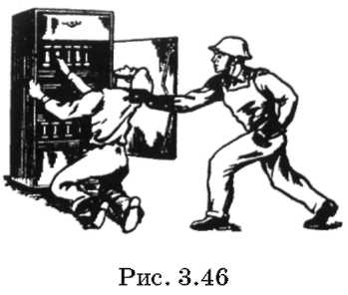
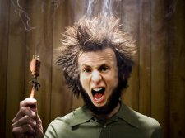
Причини ураження електричним струмом.
Деякі з них:
- дотик безпосередній до струмопровідних частин електроустановок, які діють під напругою. Це може статися через несправність огороджувальних пристроїв електроустановок, помилкові дії персоналу, коли роботи виконуються поблизу чи безпосередньо на струмопровідних елементах, що знаходяться під напругою, а також з появою напруги (в результаті помилкової подачі) на раніше вимкнених електроустановках і ділянках мережі;
- важкі і смертельні нещасні випадки (понад 200), проаналізовані В.Е.Манойловим, показали, що на випадковий дотик, не викликаний виробничою необхідністю і помилковою подачею напруги, в процесі ремонтів і оглядів електроустановок, припадає близько 53 % усіх електротравм;

Slide 3
Деякі терміни.
Електробезпека - система організаційних і технічних заходів і засобів, що забезпечують захист людей від шкідливого і небезпечного впливу електричного струму, електричної дуги, електромагнітного поля і статичної електрики.
Електротравма - травма, зумовлена впливом електричного струму чи електричної дуги.
Електротравматизм - явище, що характеризується сукупністю електротравм.

Slide 4
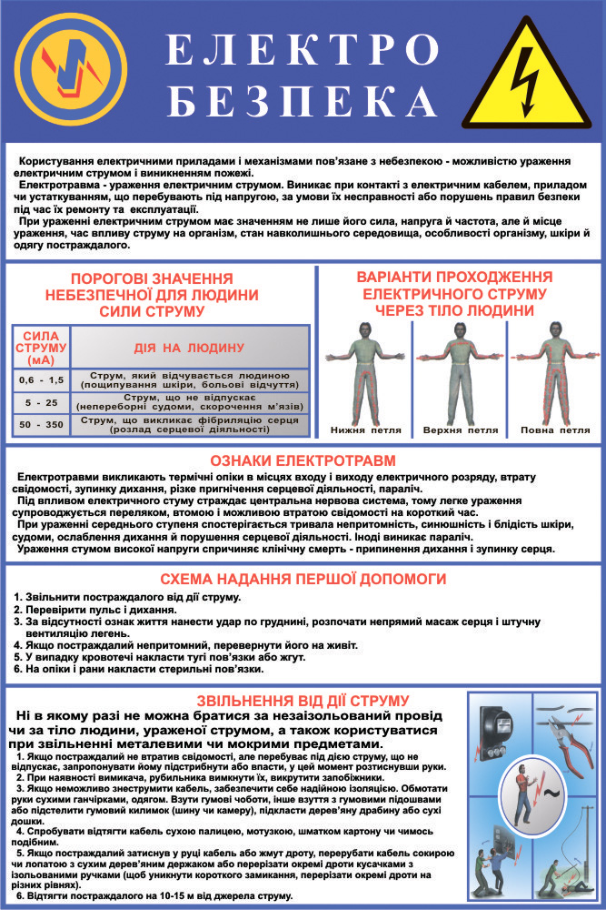

Slide 5
Небезпечний фактор.
Ураження електричним струмом відносяться до небезпечних факторів, що відображаються на всьому організмі. Проте всі електротравми умовно поділяють на два основних види: місцеві електротравми, коли виникає місцеве ураження організму, електричний опік, електричні знаки, металізація шкіри; загальні електротравми, коли уражається весь організм людини через порушення нервової системи, нормальної діяльності життєво важливих органів і систем - електричний удар.

Slide 6
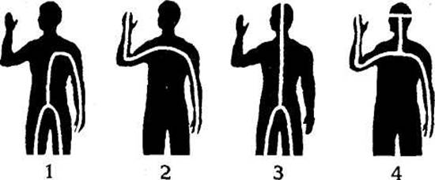



Протікання електричного струму крізь людину.
Ступінь небезпеки впливу електричного струму залежить від:
- сили електричного струму, що протікає через людину;
- роду і частоти електричного струму;
- шляху протікання електричного струму через тіло людини;
- тривалості впливу струму на людину;
- індивідуальних особливостей людини;
- умов зовнішнього середовища, в якому працює людина.
5
7
Характерні шляхи струму в тілі людини: 1 — ліва рука — ноги; 2 — рука — рука; 3 — голова — ноги; 4 — голова — руки; 5 — права рука — ноги; 6 — нога — нога; 7 — голова —руки — ноги

Slide 7
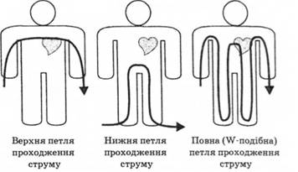
Найнебезпечніші петлі проходження сруму крізь людину.

Slide 8
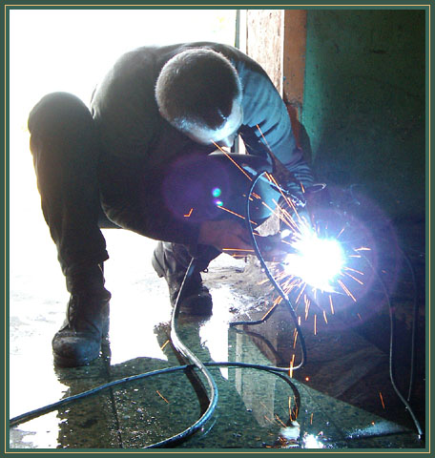
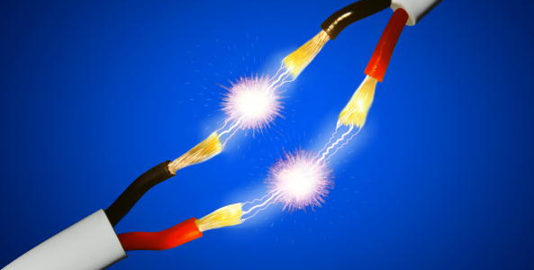
сИла електричного струму.
Відчутний струм - електричний струм силою від 0,6 до 1,5 мА, що викликає під час проходження через організм відчутне подразнення.
Струм, що не відпускає - електричний струм, що викликає при проходженні через людину непереборні судорожні скорочення м'язів руки, в якій затиснута струмопровідна частина. При струмі 3-5 мА (50 Гц) подразнюється вся кисть руки, яка торкається струмопровідних частин, при 8-10 мА біль охоплює всю руку, а при 15 мА судороги м'язів рук стають непереборними, а біль нестерпним. Людина при цьому не може розтиснути руку, в якій затиснута струмопровідна частина.
Граничний фібриляційний струм - найменше значення фібриляційного струму. Значення його лежить у межах від 100 мА до 5 А для струму 50 Гц і від 300 мА до 5 А для постійного струму.

Slide 9
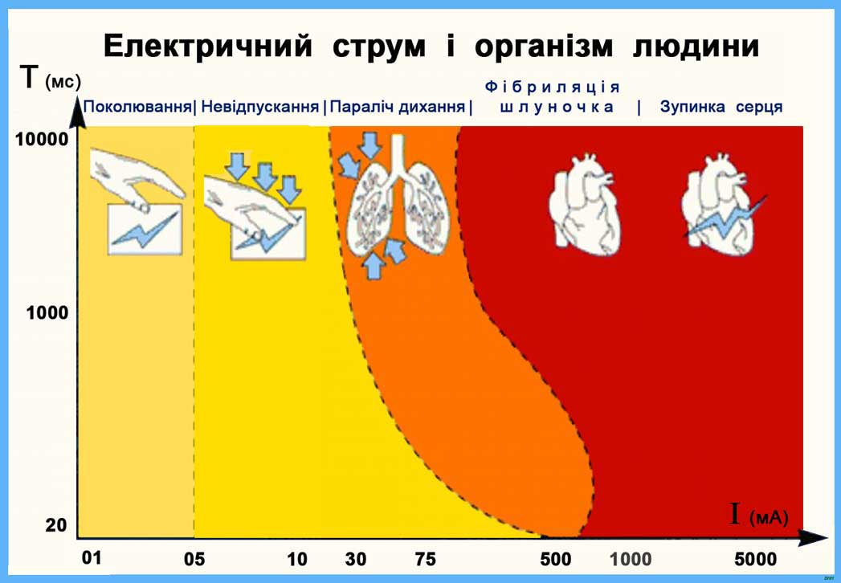

Slide 10
Питомий опір шкіри.
Шкіра має найбільший питомий опір, що, головним чином, і визначає електричний опір тіла людини. Шкіра людини має два основних шари: зовнішній - епідерміс і внутрішній - дерма. Зовнішній шар шкіри складається з рогового і паросткового шарів. Роговий шар шкіри являє собою кілька десятків шарів ороговілих клітин, що мають лускату будову і щільно прилягають один до одного. У цьому шарі немає кровоносних судин і нервів. Товщина рогового шару на окремих ділянках тіла може досягати 0,2 мм і більше. На долонях і підошвах, що піддаються механічним впливам, товщина цього шару найбільша. Роговий шар найбільш міцний, у сухому стані його питомий електричний опір 10⁵-10⁶ Ом-м.

Slide 11

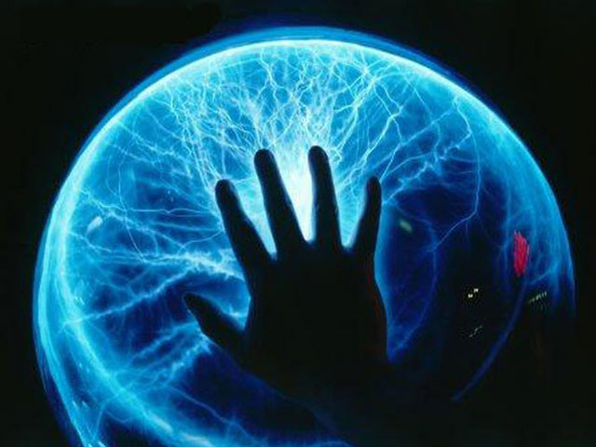
Опір тіла.
Опір тіла людини складається з електричного опору різних тканин тіла, які мають різні значення. Питомий об'ємний опір (Ом-м), наприклад, при змінному струмі 50 Гц складає:
- сухої шкіри - від 3-10³ до 2-10⁴;
- кісток від 1-10⁴ до 2- 10⁶;
- жирової тканини - від 30 до 60;
- м'язової тканини - від 1,5 до 3;
- крові - від 1 до 2;
- спинномозкової рідини - від 0,5 до 0,6.

Slide 12
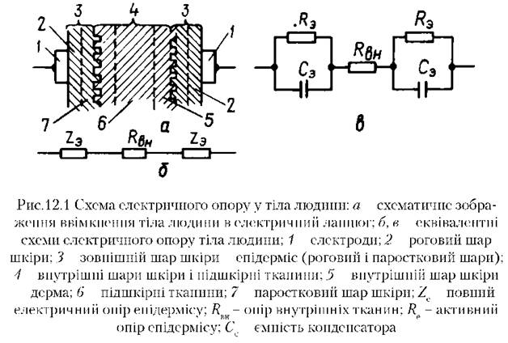

Slide 13
Перша допомога, при ураженні електричним струмом.
Схема надання першої допомоги при ураженні електрострумом:
1 - знеструмити постраждалого (не забувайте про власну безпеку!);
2 - при раптовій зупинці серці – нанесіть прекардіальний удар по грудині и приступіть до реанімації;
3 - при кровотечі – накладіть кровоспинний джгут, стиснувши пов’язку;
4 - при електричних опіках і ранах – накладіть стерильні пов’язки;
5 - при переломах кісток кінцівок – шини (можна використати будь-які підручні засоби)
6 - викличте швидку допомогу.

Slide 14
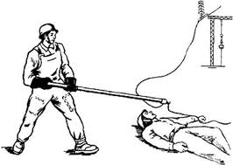
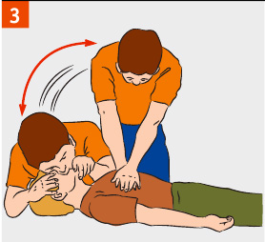


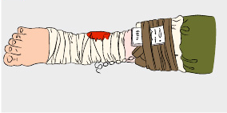
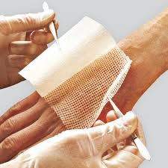
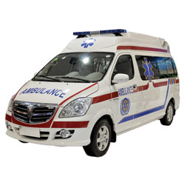
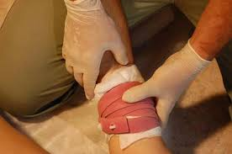
2
1
5
3
4
6

Slide 15
Неприпустимо:
- торкатися до потерпілого без попереднього знеструмлення;
- втрачати час на пошуки вимикача електроструму якщо можна перерубати або скинути електродріт предметом, що не проводить електрострум;
- припиняти реанімацію до появлення ознак біологічної смерті (трупних плям);
- наближатися до електродроту, що лежить на землі бігом або великими кроками;
- закопувати ураженого блискавкою в землю.

Slide 16

Дякую за увагу.

